Slide 1


LỚP
11
DIỄN ĐÀN GIÁO VIÊN TOÁN
PPT TIVI
ÔN THI THPTQG
CHUYÊN ĐỀ:
CẤP SỐ CỘNG – CẤP SỐ NHÂN

Slide 2
ĐẠI SỐ 11
CẤP SỐ CỘNG – CẤP SỐ NHÂN
A. Lý thuyết
B. Ví dụ minh họa
1
Phần 1. Nhận biết
2
Phần 2. Thông hiểu
3
Phần 3. Vận dụng thấp
4
Phần 4. Vận dụng cao
C. Bài tập tự luyện

Slide 3
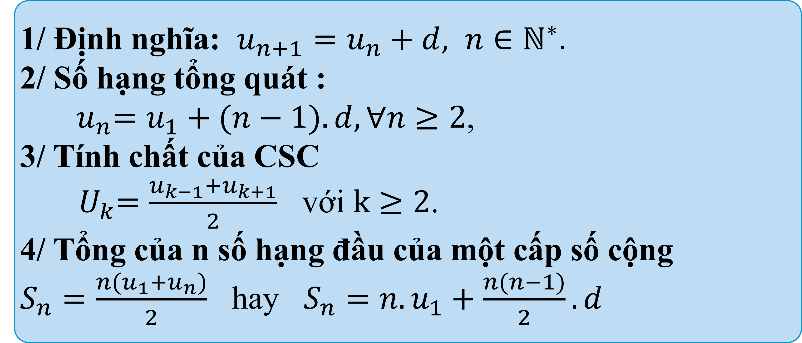
CẤP SỐ CỘNG - CẤP SỐ NHÂN
A. Lý thuyết:
I. Cấp số cộng
1/ Định nghĩa: $u_{n+1}=u_{n}+d, n∈ℕ^{∗}.$
2/ Số hạng tổng quát :
${ u}_{n}=u_{1}+(n−1).d, ∀n≥2$,
3/ Tính chất của CSC
${ U}_{k}=\frac{u_{k−1}+u_{k+1}}{2}$ với $k≥2$.
4/ Tổng của n số hạng đầu của một cấp số cộng
$S_{n}=\frac{n(u_{1}+u_{n})}{2}$ hay $S_{n}=n.u_{1}+\frac{n(n−1)}{2}.d$

Slide 4
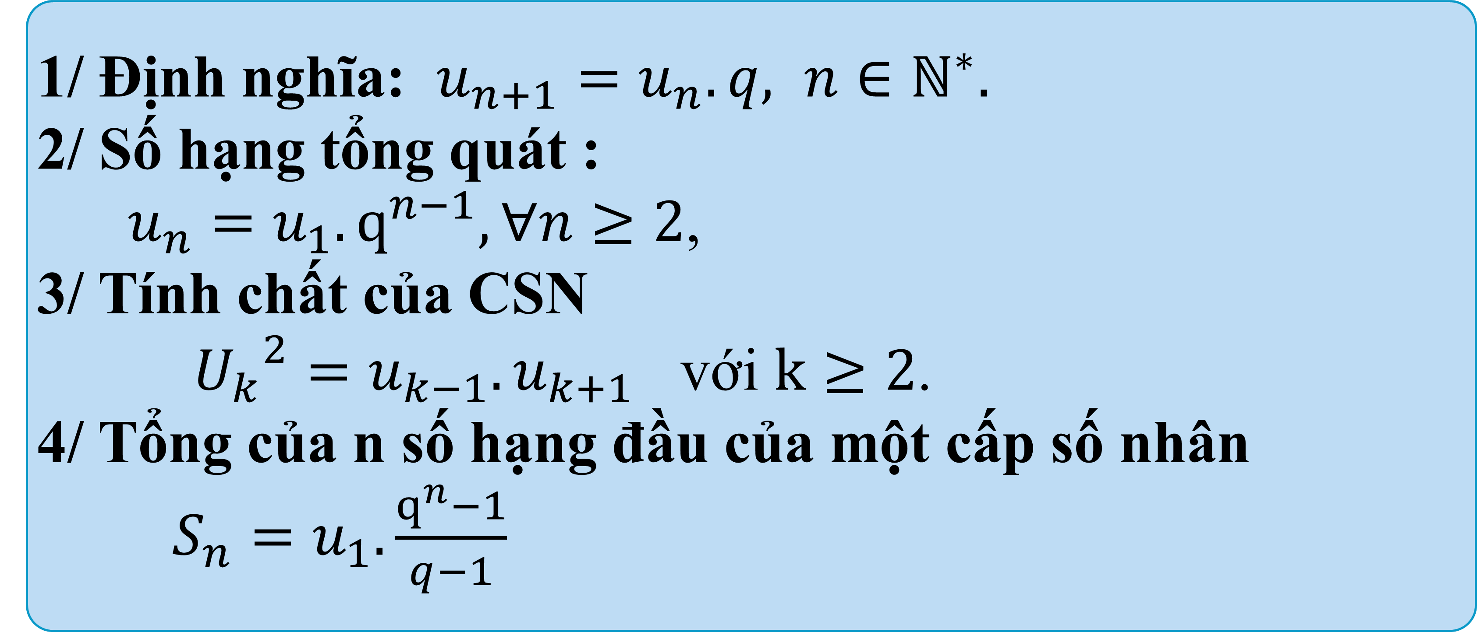
CẤP SỐ CỘNG - CẤP SỐ NHÂN
A. Lý thuyết:
II. Cấp số nhân
1/ Định nghĩa: $u_{n+1}=u_{n}.q, n∈ℕ^{∗}.$
2/ Số hạng tổng quát :
$u_{n}=u_{1}.q^{n−1}, ∀n≥2$,
3/ Tính chất của CSN
${U_{k}}^{2}=u_{k−1}.u_{k+1}$ với $k≥2$.
4/ Tổng của n số hạng đầu của một cấp số nhân
$S_{n}=u_{1}.\frac{q^{n}−1}{q−1}$

Slide 5
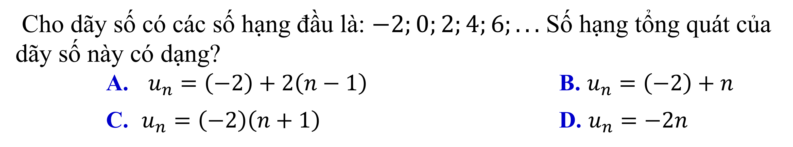

CẤP SỐ CỘNG - CẤP SỐ NHÂN
B. VÍ DỤ MINH HỌA
Ví dụ 1
Cho dãy số có các số hạng đầu là: $−2;0;2;4;6;...$ Số hạng tổng quát của dãy số này có dạng?
A. $u_{n}=\left(−2\right)+2\left(n−1\right)$ B. $u_{n}=\left(−2\right)+n$
C. $u_{n}=\left(−2\right)\left(n+1\right)$ D. $u_{n}=−2n$
Bài giải
Giả thiết d = 2
ADCT${ u}_{n}=u_{1}+\left(n−1\right).d$
$$=\left(−2\right)+2\left(n−1\right)$$
Notes:
Note: hiệu ứng xuất hiện…

Slide 6
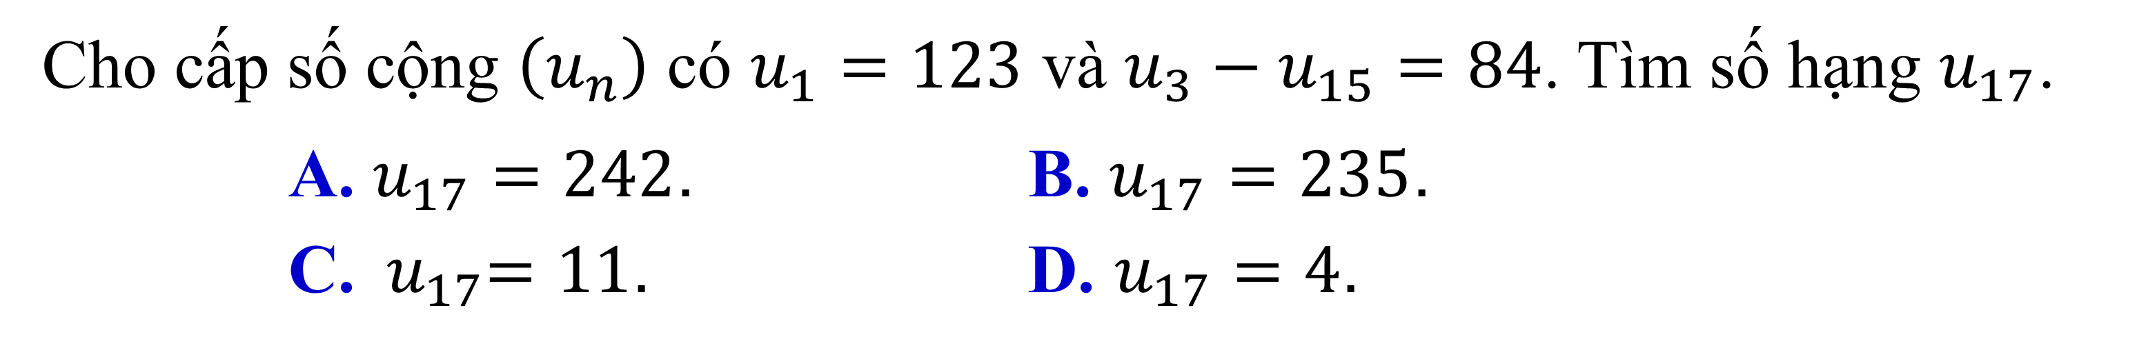
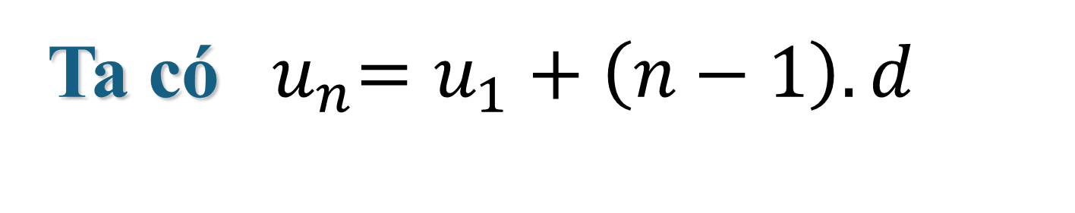
CẤP SỐ CỘNG - CẤP SỐ NHÂN
B. VÍ DỤ MINH HỌA
Ví dụ 2
Cho cấp số cộng $\left(u_{n}\right)$ có $u_{1}=123$ và $u_{3}−u_{15}=84$. Tìm số hạng $u_{17}$.
A. $u_{17}=242$. B. $u_{17}=235$.
C.${ u}_{17}=11$. D. $u_{17}=4$.
Bài giải
Ta có ${ u}_{n}=u_{1}+\left(n−1\right).d$
${ u}_{3}=u_{1}+2d ;{ u}_{15}=u_{1}+14d$
$u_{3}−u_{15}=−12d=84⇒d=−7$
$${⇒u}_{17}=u_{1}+16d=11$$
Notes:
Note: hiệu ứng xuất hiện…

Slide 7
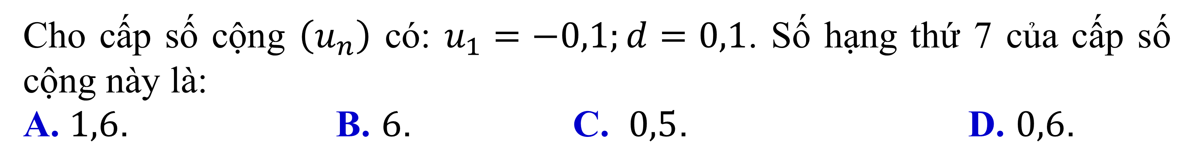
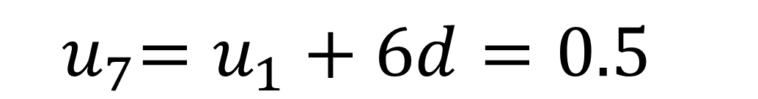

CẤP SỐ CỘNG - CẤP SỐ NHÂN
B. VÍ DỤ MINH HỌA
1
Phần 1. Nhận biết
Ví dụ 3
Cho cấp số cộng $\left(u_{n}\right)$ có: $u_{1}=−0,1;d=0,1$. Số hạng thứ 7 của cấp số cộng này là:
A. $1,6$. B. $6$. C. $0,5$. D. $0,6$.
Bài giải
Ta có ${ u}_{n}=u_{1}+\left(n−1\right).d$
${ u}_{7}=u_{1}+6d=0.5$
Notes:
Note: hiệu ứng xuất hiện…

Slide 8
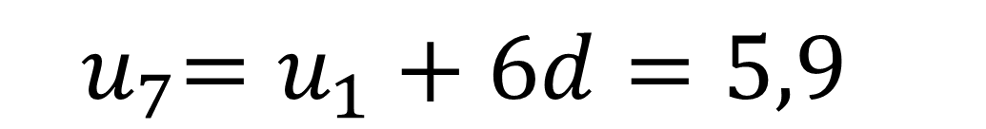
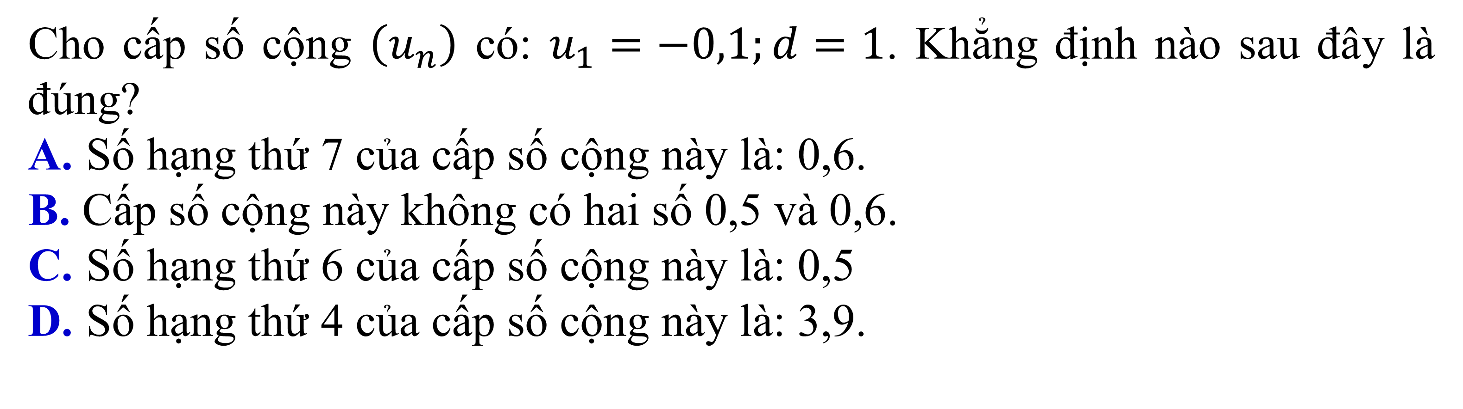
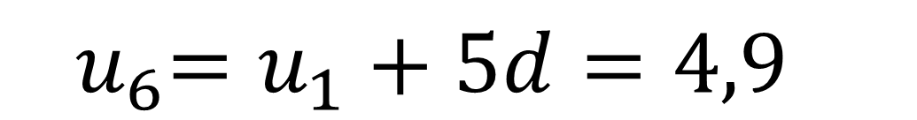
CẤP SỐ CỘNG - CẤP SỐ NHÂN
B. VÍ DỤ MINH HỌA
Ví dụ 4
Cho cấp số cộng $\left(u_{n}\right)$ có: $u_{1}=−0,1;d=1$. Khẳng định nào sau đây là đúng?
A. Số hạng thứ 7 của cấp số cộng này là: 0,6.
B. Cấp số cộng này không có hai số 0,5 và 0,6.
C. Số hạng thứ 6 của cấp số cộng này là: 0,5
D. Số hạng thứ 4 của cấp số cộng này là: 3,9.
Bài giải
Ta có ${ u}_{n}=u_{1}+\left(n−1\right).d$
${ u}_{4}=u_{1}+3d=−0.1+3.1=2,9$
${ u}_{6}=u_{1}+5d=4,9$
${ u}_{7}=u_{1}+6d=5,9$
Notes:
Note: hiệu ứng xuất hiện…

Slide 9
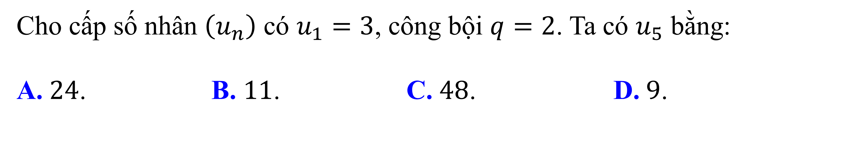

CẤP SỐ CỘNG - CẤP SỐ NHÂN
B. VÍ DỤ MINH HỌA
Ví dụ 5
Cho cấp số nhân $\left(u_{n}\right)$ có $u_{1}=3$, công bội $q=2$. Ta có $u_{5}$ bằng:
A. $24$. B. $11$. C. $48$. D.$9$.
Bài giải
Ta có $u_{n}=u_{1}.q^{n−1}$
$$u_{5}=u_{1}.q^{4}=3.2^{4}=48$$
Notes:
Note: hiệu ứng xuất hiện…

Slide 10
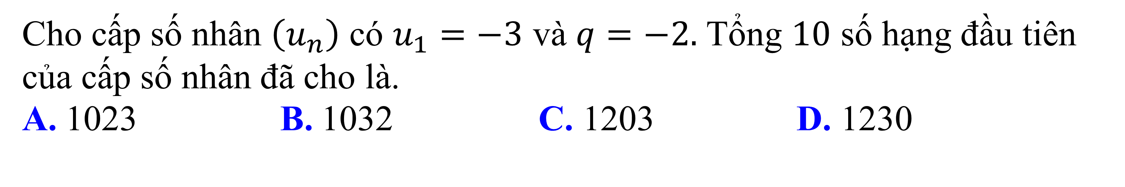


CẤP SỐ CỘNG - CẤP SỐ NHÂN
B. VÍ DỤ MINH HỌA
Ví dụ 6
Cho cấp số nhân $\left(u_{n}\right)$ có $u_{1}=−3$ và $q=−2.$ Tổng $10$ số hạng đầu tiên của cấp số nhân đã cho là.
A. 1023 B. 1032 C. 1203 D. 1230
Bài giải
Ta có $S_{n}=u_{1}.\frac{q^{n}−1}{q−1}$
$$S_{10}=−3.\frac{{(−2)}^{10}−1}{(−2)−1}$$
Notes:
Note: hiệu ứng xuất hiện…

Slide 11
CĐ_CẤP SỐ CỘNG - CẤP SỐ NHÂN
Phần 1. Nhận biết
Câu 1.A
Câu 2.C
Câu 3.C
Câu 4.B
Câu 5.C
Câu 6.D
Câu 7.B
Câu 8.C
Câu 9.A
Câu 10.C
Câu 11.B
Câu 12.D
Câu 13.A
Câu 14.C
Câu 15.B

Slide 12


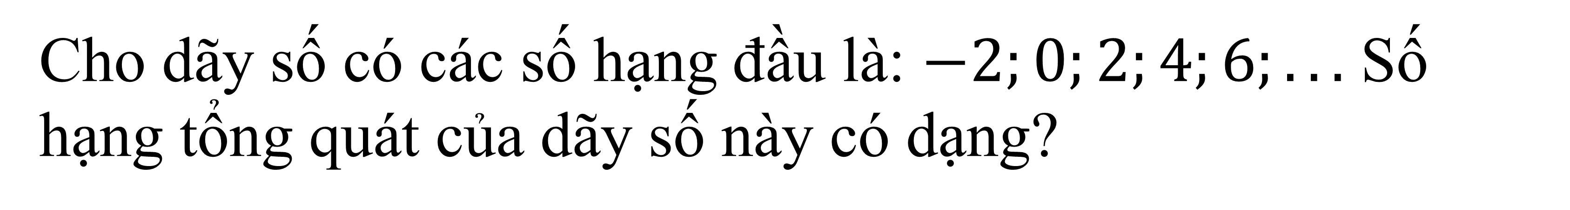



Câu 1
Cho dãy số có các số hạng đầu là: $−2;0;2;4;6;...$ Số hạng tổng quát của dãy số này có dạng?
A
$u_{n}=\left(−2\right)+\left(n−1\right)2$.
A
B
$u_{n}=\left(−2\right)+n$.
C
$u_{n}=\left(−2\right)\left(n+1\right)$.
D
$u_{n}=−2n$.
Lời Giải
Giả thiết d = 2
ADCT${ u}_{n}=u_{1}+\left(n−1\right).d$
$$=\left(−2\right)+2\left(n−1\right)$$

Slide 13
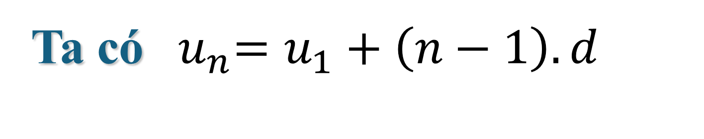
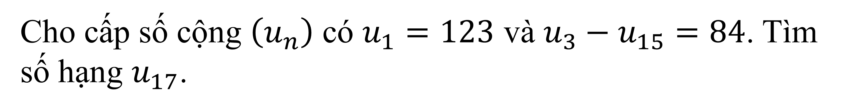




Câu 2
Cho cấp số cộng $\left(u_{n}\right)$ có $u_{1}=123$ và $u_{3}−u_{15}=84$. Tìm số hạng $u_{17}$.
A
C
$${ u}_{17}=11\text{.}$$
$$u_{17}=4\text{.}$$
$$u_{17}=242.$$
B
$u_{17}=235$.
C
D
Lời Giải
Ta có ${ u}_{n}=u_{1}+\left(n−1\right).d$
${ u}_{3}=u_{1}+2d ;{ u}_{15}=u_{1}+14d$
$u_{3}−u_{15}=−12d=84⇒d=−7$
$${⇒u}_{17}=u_{1}+16d=11$$

Slide 14

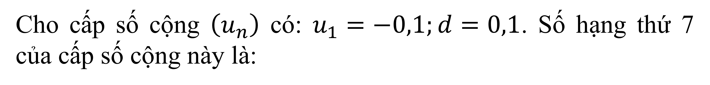




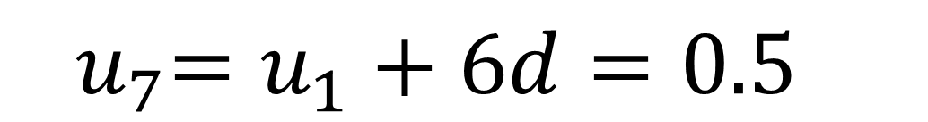
Câu 3
Cho cấp số cộng $\left(u_{n}\right)$ có: $u_{1}=−0,1;d=0,1$. Số hạng thứ 7 của cấp số cộng này là:
A
$$\text{1,6}\text{.}$$
$$6\text{.}$$
C
$$0,5\text{.}$$
$$0,6\text{.}$$
B
C
D
Lời Giải
Ta có ${ u}_{n}=u_{1}+\left(n−1\right).d$
${ u}_{7}=u_{1}+6d=0.5$

Slide 15
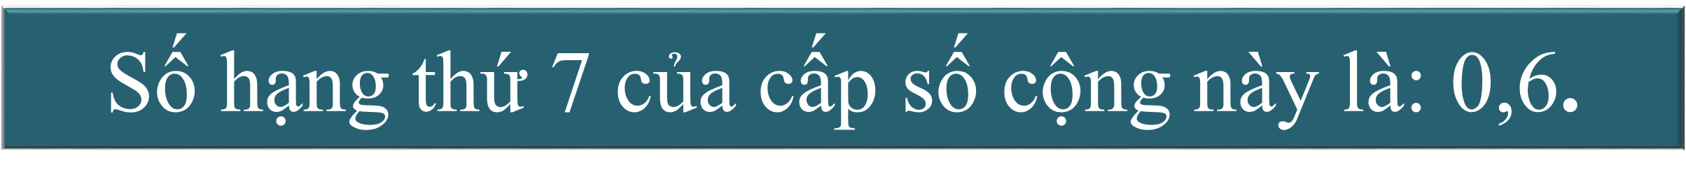
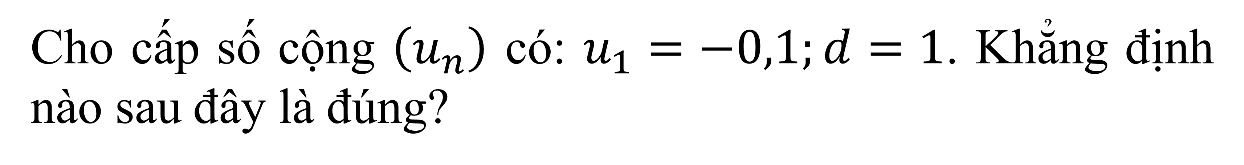

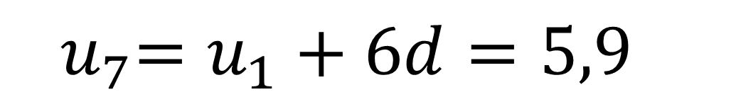

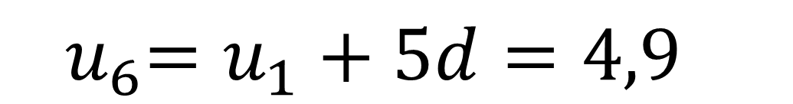
Câu 4
Cho cấp số cộng $\left(u_{n}\right)$ có: $u_{1}=−0,1;d=1$. Khẳng định nào sau đây là đúng?
A
$\text{S}\text{ố }\text{h}\text{ạ}\text{ng} \text{th}\text{ứ 7 }\text{c}\text{ủ}\text{a} \text{c}\text{ấ}\text{p} \text{s}\text{ố }\text{c}\text{ộ}\text{ng} \text{n}\text{à}\text{y} \text{l}\text{à: 0,6}$.
B
$\text{C}\text{ấ}\text{p} \text{s}\text{ố }\text{c}\text{ộ}\text{ng} \text{n}\text{à}\text{y} \text{kh}\text{ô}\text{ng} \text{c}\text{ó }\text{hai} \text{s}\text{ố 0,5 }\text{v}\text{à 0,6}$.
B
C
$$\text{S}\text{ố }\text{h}\text{ạ}\text{ng} \text{th}\text{ứ 6 }\text{c}\text{ủ}\text{a} \text{c}\text{ấ}\text{p} \text{s}\text{ố }\text{c}\text{ộ}\text{ng} \text{n}\text{à}\text{y} \text{l}\text{à: 0,5}\text{.}$$
D
$\text{S}\text{ố }\text{h}\text{ạ}\text{ng} \text{th}\text{ứ 4 }\text{c}\text{ủ}\text{a} \text{c}\text{ấ}\text{p} \text{s}\text{ố }\text{c}\text{ộ}\text{ng} \text{n}\text{à}\text{y} \text{l}\text{à: 3,9}$.
Lời Giải
Ta có ${ u}_{n}=u_{1}+\left(n−1\right).d$
${ u}_{4}=u_{1}+3d=−0.1+3.1=2,9$
${ u}_{6}=u_{1}+5d=4,9$
${ u}_{7}=u_{1}+6d=5,9$

Slide 16
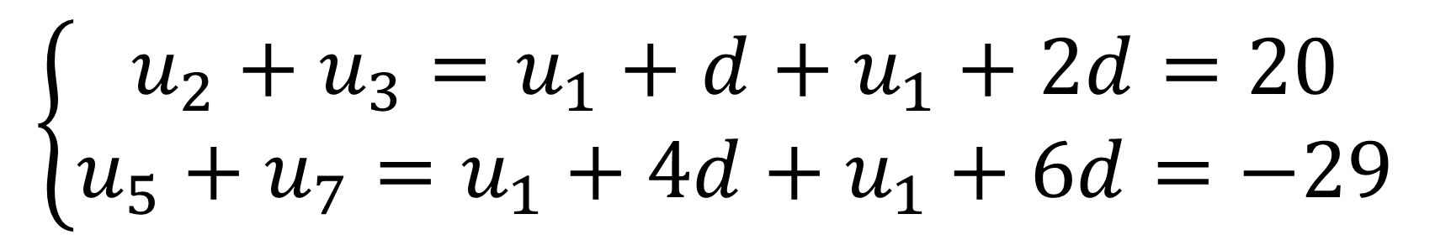


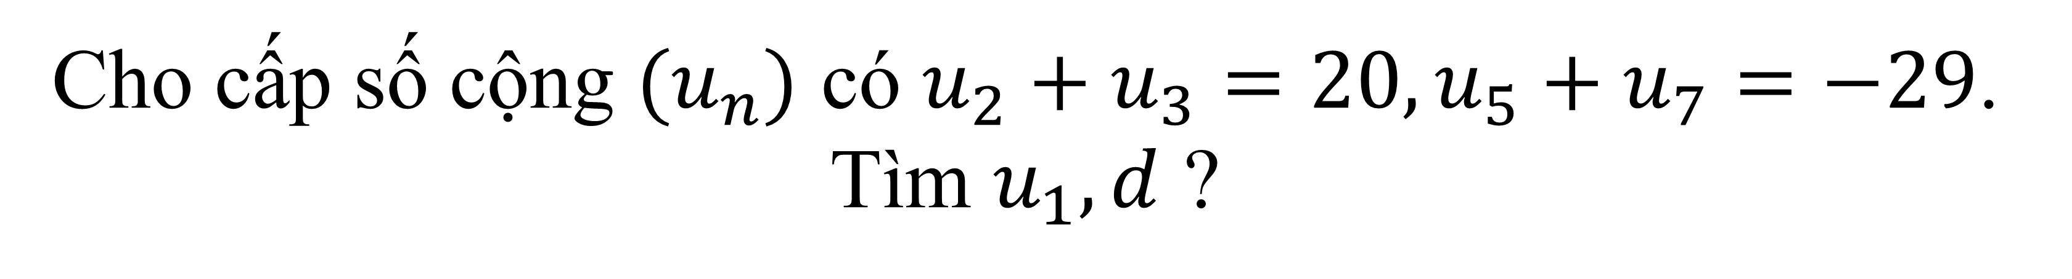
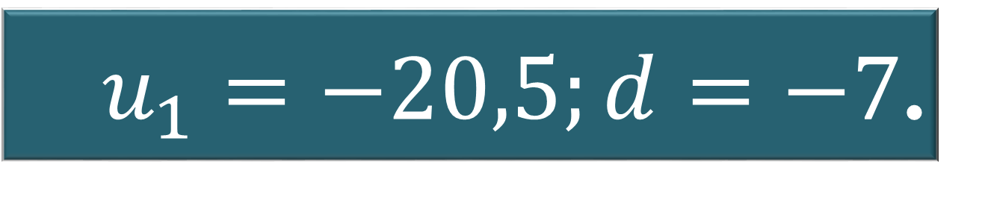


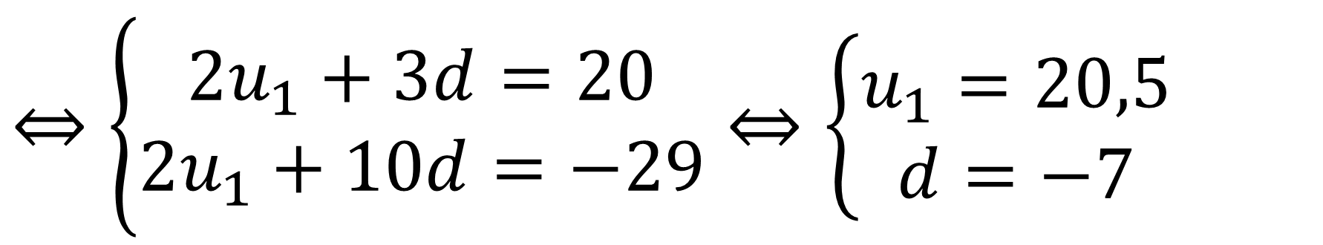
Câu 5
Cho cấp số cộng $(u_{n}{)}$ có $u_{2}+u_{3}=20, u_{5}+u_{7}=−29$. Tìm $u_{1},d$ ?
A
$u_{1}=20;d=7$.
B
$u_{1}=20,5;d=7$.
C
$$u_{1}=20,5;d=−7\text{.}$$
$u_{1}=−20,5;d=−7$.
C
D
Lời Giải
Ta có ${ u}_{n}=u_{1}+\left(n−1\right).d$
$\left\{\begin{aligned}u_{2}+u_{3}=u_{1}+d+u_{1}+2d=20 \\ u_{5}+u_{7}=u_{1}+4d+u_{1}+6d=−29\end{aligned}\right.$
$$⇔\left\{\begin{aligned}2u_{1}+3d=20 \\ 2u_{1}+10d=−29\end{aligned}⇔\left\{\begin{aligned}u_{1}=20,5 \\ d=−7\end{aligned}\right.\right.$$

Slide 17
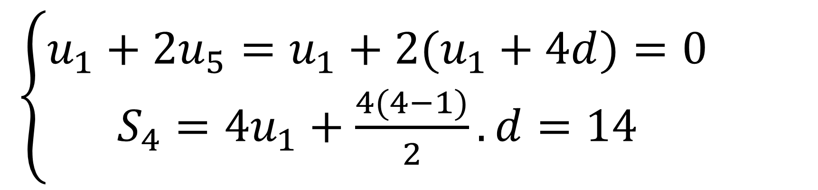


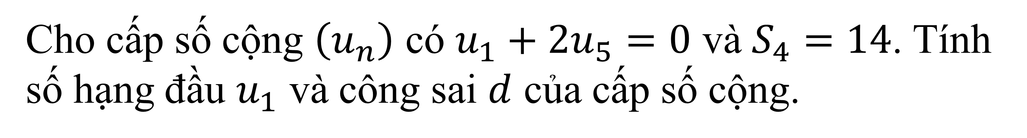
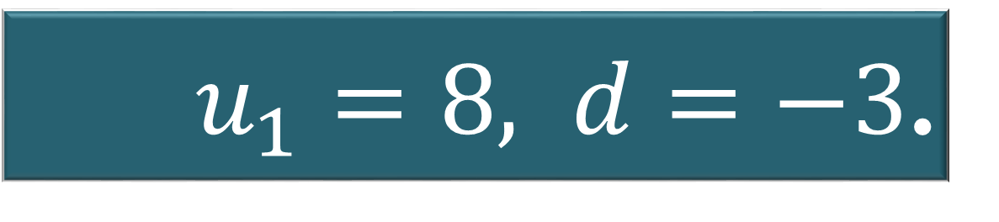

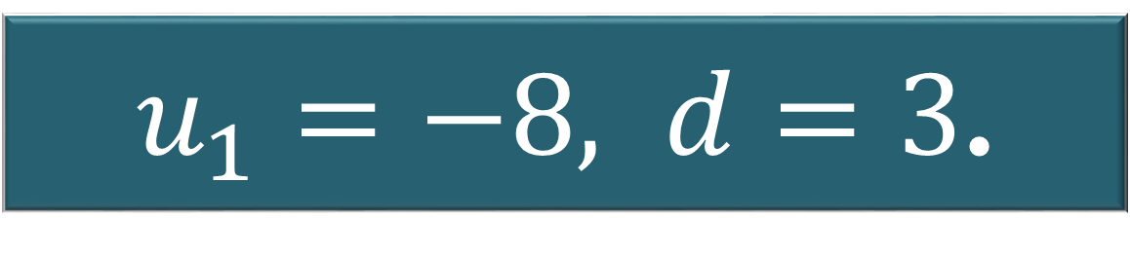
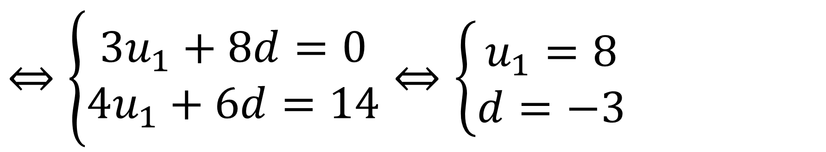
Câu 6
Cho cấp số cộng $\left(u_{n}\right)$ có $u_{1}+2u_{5}=0$ và $S_{4}=14$. Tính số hạng đầu $u_{1}$ và công sai $d$ của cấp số cộng.
A
$u_{1}=8, d=3$.
B
$u_{1}=−8, d=3$.
C
$${ u}_{1}=−8, d=−3\text{.}$$
D
$u_{1}=8, d=−3$.
D
Lời Giải
Ta có ${ u}_{n}=u_{1}+\left(n−1\right).d ; S_{n}=n.u_{1}+\frac{n(n−1)}{2}.d$
$\left\{\begin{aligned}u_{1}+{2u}_{5}=u_{1}+{2(u}_{1}+4d)=0 \\ S_{4}=4u_{1}+\frac{4(4−1)}{2}.d=14\end{aligned}\right.$
$$⇔\left\{\begin{aligned}3u_{1}+8d=0 \\ 4u_{1}+6d=14\end{aligned}⇔\left\{\begin{aligned}u_{1}=8 \\ d=−3\end{aligned}\right.\right.$$

Slide 18
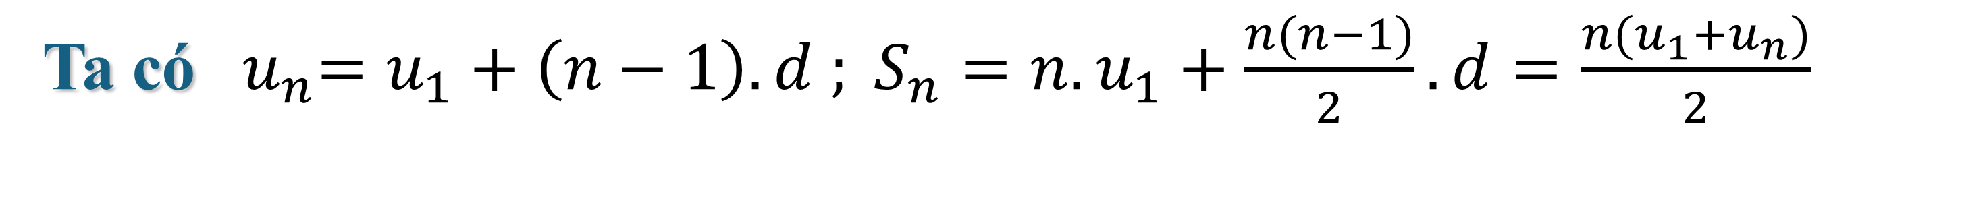
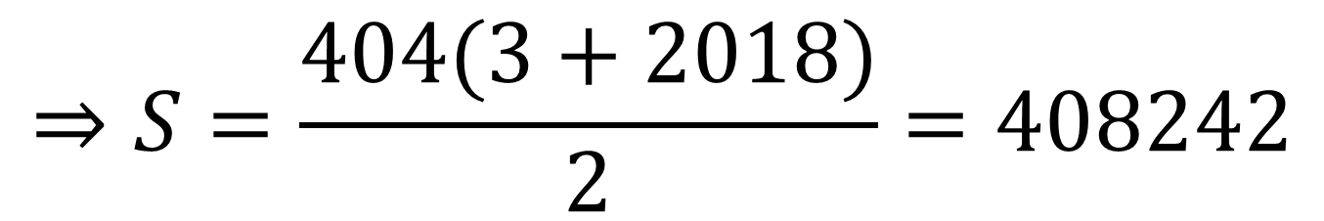


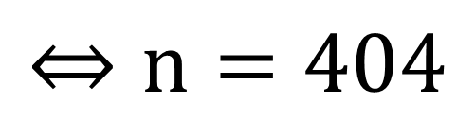

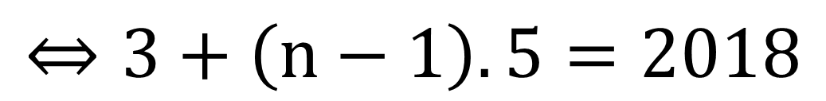

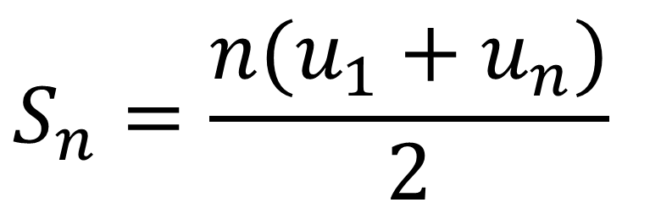

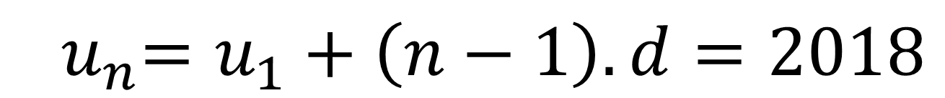
Câu 7
Cho cấp số cộng $3,8,13,...$ Tính tổng
$S=3+8+3+...+2018$
A
$$S=408422.$$
B
$$S=408242\text{.}$$
C
$$S=407231,5.\text{.}$$
$$S=409252,5\text{.}$$
B
D
Lời Giải
Ta có ${ u}_{n}=u_{1}+\left(n−1\right).d ; S_{n}=n.u_{1}+\frac{n(n−1)}{2}.d=\frac{n(u_{1}+u_{n})}{2}$
${ u}_{n}=u_{1}+\left(n−1\right).d=2018$
$$⇔3+\left(n−1\right).5=2018$$
$$⇔n=404$$
$$S_{n}=\frac{n(u_{1}+u_{n})}{2}$$
$$⇒S=\frac{404(3+2018)}{2}=408242$$

Slide 19


Câu 8
Mệnh đề nào dưới đây sai?
A
$\text{D}\text{ã}\text{y} \text{s}\text{ố }1;−2;4;−8;16;−32;64 \text{l}\text{à }\text{m}\text{ộ}\text{t} \text{c}\text{ấ}\text{p} \text{s}\text{ố }\text{nh}\text{â}\text{n}$ .
B
$\text{D}\text{ã}\text{y} \text{s}\text{ố }7;0;0;0;... \text{l}\text{à }\text{m}\text{ộ}\text{t} \text{c}\text{ấ}\text{p} \text{s}\text{ố }\text{nh}\text{â}\text{n}$.
C
$$\text{D}\text{ã}\text{y} \text{s}\text{ố }\left(u_{n}\right):u_{n}=n.6^{n+1} \text{l}\text{à }\text{m}\text{ộ}\text{t} \text{c}\text{ấ}\text{p} \text{s}\text{ố }\text{nh}\text{â}\text{n} \text{.}$$
C
D
$\text{D}\text{ã}\text{y} \text{s}\text{ố }\left(v_{n}\right):v_{n}={\left(−1\right)}^{n}.3^{2n} \text{kh}\text{ô}\text{ng} \text{l}\text{à }\text{m}\text{ộ}\text{t} \text{c}\text{ấ}\text{p} \text{s}\text{ố }\text{nh}\text{â}\text{n}$.
Lời Giải
Ta có${ u}_{n+1}=u_{n}.q, n∈ℕ^{∗}$
( q là hằng số không đổi )
$$⇒q=\frac{u_{n+1}}{{ u}_{n}}$$

Slide 20

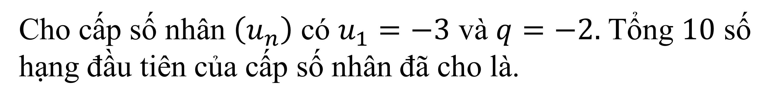




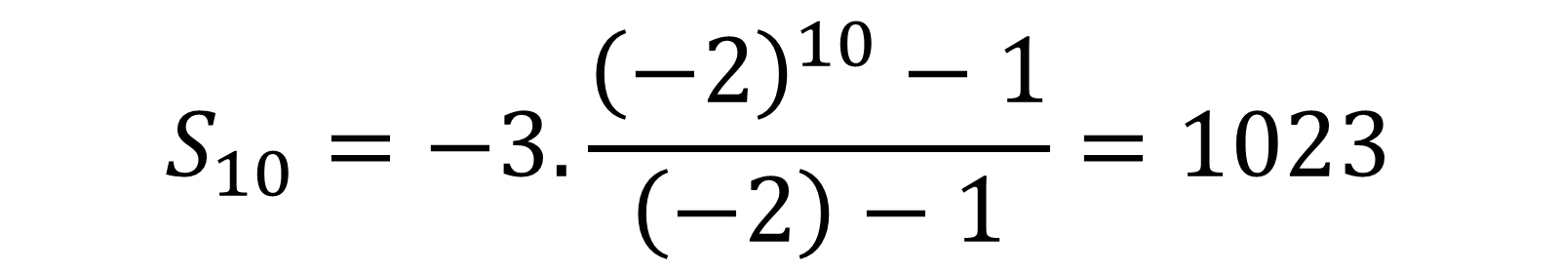
Câu 9
Cho cấp số nhân $\left(u_{n}\right)$ có $u_{1}=−3$ và $q=−2.$ Tổng $10$ số hạng đầu tiên của cấp số nhân đã cho là.
A
$$\text{1023}\text{.}$$
B
$$\text{1032}\text{.}$$
C
$$\text{1203}\text{.}$$
D
$$\text{1230}\text{.}$$
A
Lời Giải
Ta có $S_{n}=u_{1}.\frac{q^{n}−1}{q−1}$
$$S_{10}=−3.\frac{{\left(−2\right)}^{10}−1}{\left(−2\right)−1}=1023$$

Slide 21

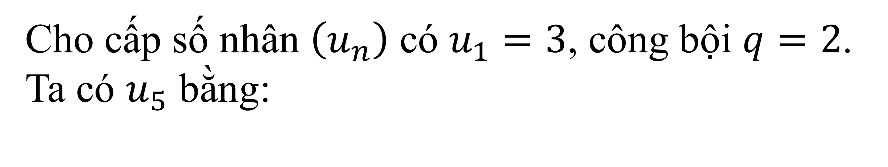





Câu 10
Cho cấp số nhân $\left(u_{n}\right)$ có $u_{1}=3$, công bội $q=2$. Ta có $u_{5}$ bằng:
A
$$24\text{.}$$
B
$$11\text{.}$$
C
$$48\text{.}$$
D
$$9\text{.}$$
C
Lời Giải
Ta có${ u}_{n}=u_{1}.q^{n−1}, n∈ℕ^{∗}$
$$u_{5}=u_{1}.q^{4}=3.2^{4}=48$$

Slide 22


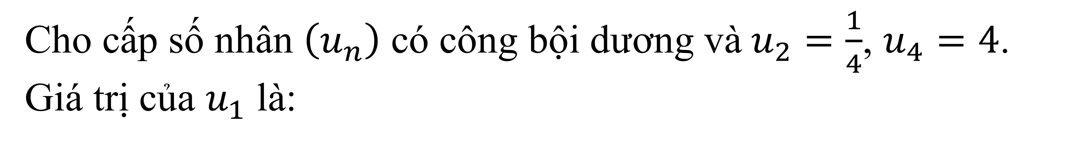

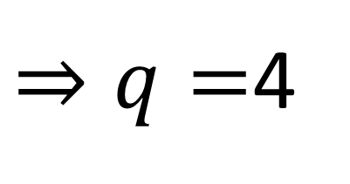

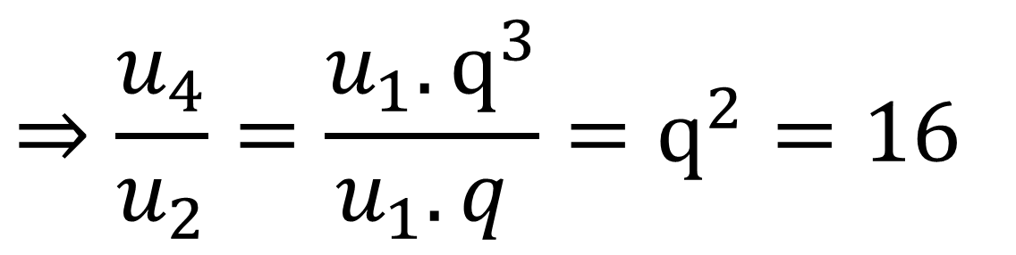

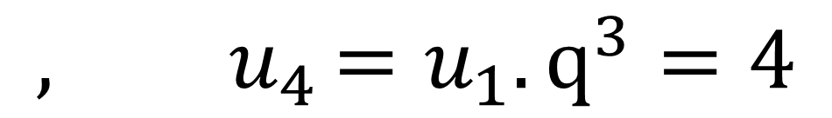

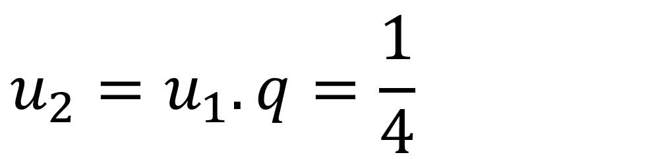
Câu 11
Cho cấp số nhân $\left(u_{n}\right)$ có công bội dương và$u_{2}=\frac{1}{4}$, $u_{4}=4$. Giá trị của $u_{1}$ là:
A
$$u_{1}=\frac{1}{6}\text{.}$$
B
$$u_{1}=\frac{1}{16}\text{.}$$
C
$$u_{1}=−\frac{1}{16}\text{.}$$
D
$$u_{1}=\frac{1}{2}\text{.}$$
B
Lời Giải
Ta có${ u}_{n}=u_{1}.q^{n−1}, n∈ℕ^{∗}$
$$u_{2}=u_{1}. q=\frac{1}{4}$$
$${, u}_{4}=u_{1}.q^{3}=4$$
$$⇒\frac{u_{4}}{u_{2}}=\frac{u_{1}.q^{3}}{u_{1}.q }=q^{2}=16$$
$⇒q=$4
$$⇒u_{1}=\frac{1}{16}$$

Slide 23
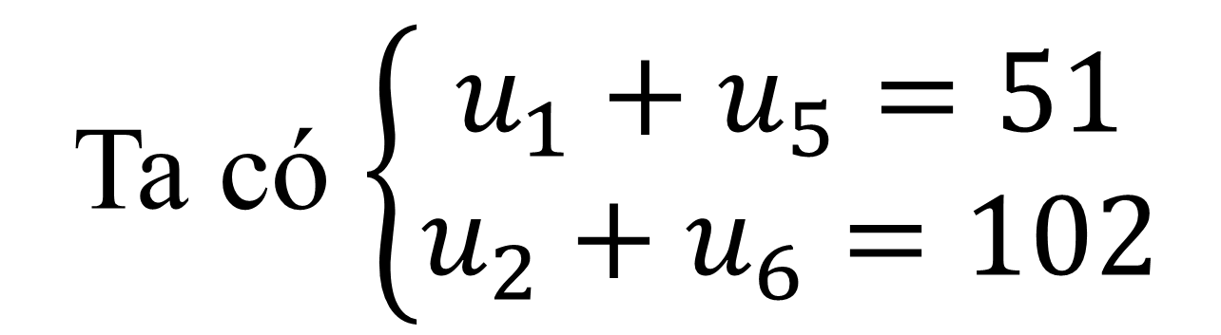
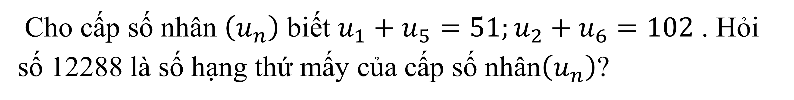



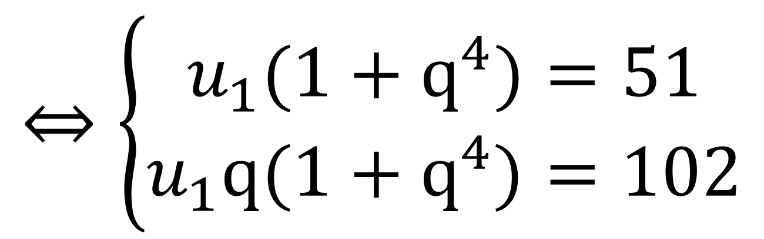

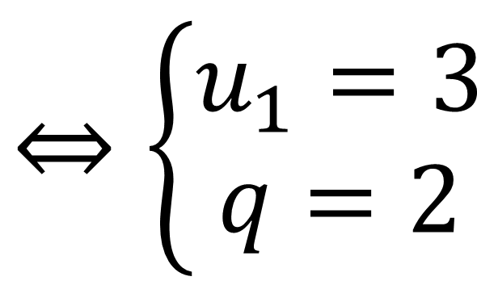
Phần 1. Nhận biết
Câu 12
Cho cấp số nhân $\left(u_{n}\right)$ biết $u_{1}+u_{5}=51;u_{2}+u_{6}=102$ . Hỏi số 12288 là số hạng thứ mấy của cấp số nhân$\left(u_{n}\right)$?
A
$10$.
B
C
D
$13$.
$11$.
$12$.
D
Lời Giải
Ta có $\left\{\begin{aligned}u_{1}+u_{5}=51 \\ u_{2}+u_{6}=102\end{aligned}\right.$
$$⇔\left\{\begin{aligned}u_{1}(1+q^{4})=51 \\ u_{1}q(1+q^{4})=102\end{aligned}\right.$$
$$⇔\left\{\begin{aligned}u_{1}=3 \\ q=2\end{aligned}\right.$$
$u_{n}=12288$ $⇔$3. $2^{n−1}$ $=12288$ $⇔$ n$=13$

Slide 24





Phần 1. Nhận biết
Câu 13
Cho cấp số nhân $\left(u_{n}\right)$ có số hạng đầu$u_{1}=2$ và công bội $q=3$. Giá trị $u_{2019}$ bằng?
A
$2.3^{2018}$.
$3.2^{2018}$.
$3.2^{2019}$.
A
B
C
$2.3^{2019}$.
D
Lời Giải
$u_{2019}$ $= u_{1}.q^{n−1}$ $= 2.3^{2018}$

Slide 25








Phần 1. Nhận biết
Câu 14
Cho cấp số nhân $\left(u_{n}\right)$ có $u_{1}=−1$ và $q=−\frac{1}{10}$. Số $\frac{1}{10^{103}}$ là số hạng thứ mấy của cấp số nhân đã cho?
A
$102$.
B
C
D
$105$.
$103$.
C
$104$.
Lời Giải
Ta có $u_{n}=\frac{1}{10^{103}}$
$⇔−1$. ${(−\frac{1}{10})}^{n−1}$ $=\frac{1}{10^{103}}$
$⇔$ n$=104$

Slide 26









Phần 1. Nhận biết
Câu 15
Cho cấp số nhân $\left(u_{n}\right)$ có công bội dương và $u_{2}=\frac{1}{4}$, $u_{4}=4$. Giá trị của $u_{1}$ là:
$u_{1}=\frac{1}{6}$.
$u_{1}=\frac{1}{16}$.
$u_{1}=−\frac{1}{16}$.
$u_{1}=\frac{1}{2}$.
A
B
C
B
D
Lời Giải
Ta có $\left\{\begin{aligned}u_{2}=\frac{1}{4} \\ u_{4}=4\end{aligned}\right.$
$$⇔\left\{\begin{aligned}u_{1}.q=\frac{1}{4} \\ u_{1}q^{3}=4\end{aligned}\right.$$
$$⇔\left\{\begin{aligned}u_{1}.q=\frac{1}{4} \\ q^{2}=16\end{aligned}\right.$$
$$⇔\left\{\begin{aligned}u_{1}=\frac{1}{16} \\ q=4 (q>0)\end{aligned}\right.$$

Slide 27
CĐ_CẤP SỐ CỘNG - CẤP SỐ NHÂN
Phần 2. Thông hiểu
Câu 1.B
Câu 2.A
Câu 3.B
Câu 4.A
Câu 5.A
Câu 6.A
Câu 7.D
Câu 8.A
Câu 9.B
Câu 10.B
Câu 11.C
Câu 12.C
Câu 13.D
Câu 14.B
Câu 15.B

Slide 28









Phần 2. Thông hiểu
Câu 1
Tìm công sai của cấp số cộng ($u_{n}$), biết: $\left\{\begin{aligned}u_{9}−u_{4}=15 \\ u_{3}.u_{8}=184\end{aligned}\right.$
$$d=\text{2}\text{.}$$
$$d=\text{3}\text{.}$$
$$d=−2\text{.}$$
$$d=−\text{3}\text{.}$$
A
B
C
B
D
Lời Giải
Ta có $\left\{\begin{aligned}u_{9}−u_{4}=15 \\ u_{3}.u_{8}=184\end{aligned}\right.$
$$⇔\left\{\begin{aligned}\left(u_{1}+8d\right)−\left(u_{1}+3d\right)=15 \\ \left(u_{1}+2d\right).\left(u_{1}+7d\right)=184\end{aligned}\right.$$
$$⇔\left\{\begin{aligned}5d=15 \\ \left(u_{1}+2d\right).\left(u_{1}+7d\right)=184\end{aligned}\right.$$
$$⇔\left\{\begin{aligned}d=3 \\ u_{1}=−6 hoặc u_{1}=−21\end{aligned}\right.$$

Slide 29








Phần 2. Thông hiểu
Câu 2
Viết ba số xen giữa các số 2 và 22 để được cấp số cộng có 5 số hạng.
A
$$7; 12; 17\text{.}$$
$$6;12;18\text{.}$$
A
B
$$6; 10;14\text{.}$$
C
$$8;13;18 \text{.}$$
D
Lời Giải
Ta có $\left\{\begin{aligned}u_{1}=2 \\ u_{5}=22\end{aligned}\right.$
$$⇔\left\{\begin{aligned}u_{1}=2 \\ u_{1}+4d=22\end{aligned} \right.$$
$$⇔\left\{\begin{aligned}u_{1}=2 \\ d=5\end{aligned}\right.$$
Vậy ba số xen giữa các số 2 và 22 để được cấp số cộng có 5 số hạng là
$$7; 12; 17$$

Slide 30







Phần 2. Thông hiểu
Câu 3
Tính các tổng sau:
$S=100^{2}−99^{2}+98^{2}−97^{2}+...+2^{2}−1^{2}$
A
$4050$.
B
C
$5500$.
B
$5050$.
$5400$.
D
Lời Giải
Ta có $S=100^{2}−99^{2}+98^{2}−97^{2}+...+2^{2}−1^{2}$
$=$ ($100$+$99).\text{(}100\text{−9}9)+$ ($98$+$97).\text{(}98\text{−9}7)+…+$ ($2+1).\text{(}2−1)$
$= \frac{\left(199+3\right)50}{2}$ $=$ 5050

Slide 31








Phần 2. Thông hiểu
Câu 4
Cho cấp số nhân $\left(u_{n}\right)$ có số hạng đầu$u_{1}=2$ và $u_{6}=486$. Công bội q bằng
A
$q=3$.
$q=5$.
$q=\frac{3}{2}$.
$q=\frac{2}{3}$.
A
B
C
D
Lời Giải
Ta có $\left\{\begin{aligned}u_{1}=2 \\ u_{6}=486\text{.}\end{aligned}\right.$
$$⇔\left\{\begin{aligned}u_{1}=2 \\ u_{1}q^{5}=486\end{aligned}\right.$$
$$⇔\left\{\begin{aligned}u_{1}=2 \\ q^{5}=243\end{aligned}\right.⇔\left\{\begin{aligned}u_{1}=2 \\ q=3\end{aligned}\right.$$

Slide 32










Phần 2. Thông hiểu
Cho dãy số $\left(u_{n}\right)$ xác định bởi $\left\{\begin{aligned}u_{1}=1 \\ u_{n+1}=2u_{n}+5\end{aligned}\right..$Tìm số hạng thứ $2020$ của dãy.
Câu 5
A
${ u}_{2020}=3.2^{2020}−5.$
$$u_{2020}=3.2^{2019}+5.$$
A
B
C
${ u}_{2020}=3.2^{2019}−5.$
D
$$u_{2020}=3.2^{2020}+5.$$
Lời Giải
$${T a có: u}_{1}=1$$
$u_{2}=7=3.2^{2}−5;$
$$u_{3}=19=3.2^{3}−5;…$$
$⇒ u_{n}=3.2^{n}−5$ .
Vậy ${ u}_{2020}=3.2^{2020}−5.$

Slide 33








Phần 2. Thông hiểu
Câu 6
Cho dãy $\left(u_{n}\right)$ với $u_{n}={\left(\frac{1}{2}\right)}^{n}+1$, $∀n∈ℕ^{∗}$. Tính
$S_{2019}=u_{1}+u_{2}+u_{3}+...+u_{2019}$.
$$2020−\frac{1}{2^{2019}}\text{.}$$
$$\frac{4039}{2}\text{.}$$
$$2019+\frac{1}{2^{2019}}\text{.}$$
$$\frac{6057}{2}\text{.}$$
A
B
C
D
A
Lời Giải
$S_{2019}=u_{1}+u_{2}+u_{3}+...+u_{2019}$
$$={\left(\frac{1}{2}\right)}^{1}+1+{\left(\frac{1}{2}\right)}^{2}+1+...+{\left(\frac{1}{2}\right)}^{2019}+1$$
$=$ 2019$+\frac{1}{2}$. $\frac{1−{\left(\frac{1}{2}\right)}^{2019}}{1−\frac{1}{2}}$
$$=2020−\frac{1}{2^{2019}}\text{.}$$

Slide 34








Phần 2. Thông hiểu
Câu 6
Cho cấp số cộng $\left(u_{n}\right)$ có $u_{1}+2u_{5}=0$ và $S_{4}=14$. Tính số hạng đầu $u_{1}$ và công sai $d$ của cấp số cộng.
A
$u_{1}=8, d=3$.
B
$u_{1}=−8, d=3$.
$${ u}_{1}=−8, d=−3\text{.}$$
D
$u_{1}=8, d=−3$.
C
D
Lời Giải
Ta có ${ u}_{n}=u_{1}+\left(n−1\right).d ; S_{n}=n.u_{1}+\frac{n(n−1)}{2}.d$
$\left\{\begin{aligned}u_{1}+{2u}_{5}=u_{1}+{2(u}_{1}+4d)=0 \\ S_{4}=4u_{1}+\frac{4(4−1)}{2}.d=14\end{aligned}\right.$
$$⇔\left\{\begin{aligned}3u_{1}+8d=0 \\ 4u_{1}+6d=14\end{aligned}⇔\left\{\begin{aligned}u_{1}=8 \\ d=−3\end{aligned}\right.\right.$$

Slide 35








Phần 2. Thông hiểu
Câu 8
Cho dãy số $\left(u_{n}\right)$ xác định bởi $u_{1}=321$ và$u_{n+1}=u_{n}−3$
$(n∈ℕ^{∗}$). Tính tổng $S$ của $125$ số hạng đầu tiên của dãy số đó.
A
$S=16875$.
$S=63375$.
A
B
C
$S=63562,5$.
D
$S=16687,5$.
Lời Giải
$u_{n+1}=u_{n}−3$ $⇔u_{n+1}− u_{n}=−3$
$⇒$ $\left(u_{n}\right)$ là cấp số cộng với công sai d $=−3$
${Vậy S}_{125}=125.\frac{2.u_{1}+\left(125−1\right).d}{2}$ = 16875

Slide 36





Phần 2. Thông hiểu
Câu 9
Cho cấp số cộng:${ u}_{1};u_{2};u_{3};....$ có công sai d. Biết
$u_{4}+u_{8}+u_{12}+u_{16}=224.$ Tính $S_{19}$.
A
$$1063.$$
B
$$1064.$$
C
$$1065.$$
D
$$1066.$$
B
Lời Giải

Slide 37









Phần 1. Nhận biết
Câu 10
Cho cấp số nhân $\left(u_{n}\right)$ thỏa mãn $\left\{\begin{aligned}u_{4}−u_{2}=36 \\ u_{5}−u_{3}=72\end{aligned}\right..$ Chọn khẳng định đúng?
$\left\{\begin{aligned}u_{1}=4 \\ q=2\end{aligned}\right.$.
$\left\{\begin{aligned}u_{1}=6 \\ q=2\end{aligned}\right.$.
$\left\{\begin{aligned}u_{1}=6 \\ q=2\end{aligned}\right.$.
$\left\{\begin{aligned}u_{1}=6 \\ q=2\end{aligned}\right.$.
A
B
C
B
D
Lời Giải
Ta có${ u}_{n}=u_{1}.q^{n−1}, n∈ℕ^{∗}$
$$\left\{\begin{aligned}u_{4}−u_{2}=36 \\ u_{5}−u_{3}=72\end{aligned}\right.$$
$$⇔\left\{\begin{aligned}u_{1}q(q^{2}+1)=36 \\ u_{1}q^{2}(q^{2}+1)=72\end{aligned}\right.$$
$$⇔\left\{\begin{aligned}u_{1}=6 \\ q=2\end{aligned}\right.$$

Slide 38






Phần 1. Nhận biết
Câu 11
Với giá trị nào dưới đây thì các số hạng 2; $x$; 18; $y$lần lượt là theo thứ tự đó lập thành cấp số nhân?
$\left\{\begin{aligned}&x=6 \\ &y=−54\end{aligned}\right.$.
$\left\{\begin{aligned}&x=−10 \\ &y=−26\end{aligned}\right.$.
$\left\{\begin{aligned}&x=−6 \\ &y=−54\end{aligned}\right.$.
$\left\{\begin{aligned}&x=−6 \\ &y=54\end{aligned}\right.$.
A
C
B
C
D
Lời Giải
Theo tính chất cấp số nhân ta có:${ x}^{2}=2.18 và x.y$ $={18}^{2}$
$⇔ \left\{\begin{aligned}&x=−6 \\ &y=−54\end{aligned}\right.$ hoặc$⇔ \left\{\begin{aligned}&x=6 \\ &y=54\end{aligned}\right.$
Chọn C

Slide 39




Phần 2. Thông hiểu
Câu 12
Cho cấp số nhân $\left(u_{n}\right)$ có $u_{1}=3$ và $q=−2$. Số 192 là số hạng thứ mấy của cấp số nhân đã cho?
Số hạng thứ 5.
Số hạng thứ 6.
Số hạng thứ 7.
Không là số hạng của cấp đã cho.
A
B
C
D
C
Lời Giải
Ta có${ u}_{n}=u_{1}.q^{n−1}, n∈ℕ^{∗}$
$u_{n}=192⇔3$. ${(−2)}^{n−1}$ $=192$
$⇔$ n$=7$

Slide 40









Phần 2. Thông hiểu
Câu 13
Một cấp số nhân có 6 số hạng với công bội bằng 2 và tổng số các số hạng bằng 189. Tìm số hạng cuối của cấp số nhân đã cho.
A
$$u_{6}=32.$$
B
$u_{6}=104$.
C
$$u_{6}=48\text{.}$$
D
$u_{6}=96$.
$$\text{.}$$
D
Lời Giải
$${\text{Ta} \text{c}\text{ó} S}_{n}=u_{1}.\frac{q^{n}−1}{q−1}$$
$$⇔\left\{\begin{aligned}q=2 \\ u_{1}\frac{2^{6}−1}{2−1} =189\end{aligned}\right.$$
$$\left\{\begin{aligned}q=2 \\ S_{6}=189\end{aligned}\right.$$
$$⇔\left\{\begin{aligned}u_{1}=3 \\ q=2\end{aligned}\right.$$
${Vậy u}_{6}=$3. $2^{5}$ $=96$.

Slide 41








Phần 2. Thông hiểu
Câu 14
Cho cấp số nhân $\left(u_{n}\right)$ có $u_{1}=−6$ và $q=−2$. Tổng n số hạng đầu tiên của cấp số nhân đã cho bằng 2046. Tìm n
A
9$.$
B
$10$.
C
$11$.
D
$12$.
B
Lời Giải
Ta có $S_{6}=2046$
$$⇔\left(−6\right).\frac{{\left(−2\right)}^{n}−1}{−2−1} =2046$$
$$⇔n=10.$$

Slide 42










Phần 2. Thông hiểu
Câu 15
Cho cấp số nhân $\left(u_{n}\right)$ có $u_{2}=−2$ và $u_{5}=54$. Tính tổng 1000 số hạng đầu tiên của cấp số nhân đã cho.
$S_{1000}=\frac{1−3^{1000}}{4}\text{.}$.
$S_{1000}=\frac{3^{1000}−1}{2}$.
$S_{1000}=\frac{3^{1000}−1}{6}$.
$S_{1000}=\frac{1−3^{1000}}{6}$.
A
B
C
D
B
Lời Giải
Ta có $\left\{\begin{aligned}u_{2}=−2 \\ u_{5}=54\end{aligned}\right.$
$$⇔\left\{\begin{aligned}u_{1}.q=−2 \\ u_{1}{.q}^{4}=54\end{aligned}\right.$$
$$⇔\left\{\begin{aligned}u_{1}.q=−2 \\ q^{3}=−27\end{aligned}\right.$$
$$⇔\left\{\begin{aligned}u_{1}=−2 \\ q=−3\end{aligned}\right.$$
$$S_{1000}=\left(−2\right).\frac{1−{(−3)}^{1000}}{1−(−3)}=\frac{3^{1000}−1}{2}$$

Slide 43
CĐ_CẤP SỐ CỘNG - CẤP SỐ NHÂN
Phần 3. Vận dụng thấp
Câu 1.C
Câu 2.B
Câu 3.D
Câu 4.B
Câu 5.B
Câu 6.B
Câu 7.A
Câu 8.B
Câu 9.D
Câu 10.A
Câu 11.B
Câu 12.D
Câu 13.B
Câu 14.B
Câu 15.B

Slide 44






Phần 3. Vận dụng
Câu 1
Xác định $x$ để 3 số : $1−x;x^{2};1+x$ theo thứ tự lập thành một cấp số cộng?
A
$Không có giá trị nào của x$.
B
$x=±2$.
C
$x=±1$.
$x=0$.
C
D
Lời Giải
Ba số : $1−x; x^{2}; 1+x$ lập thành một cấp số cộng khi và chỉ khi
$${ x}^{2}−\left(1−x\right)=1+x−x^{2} ⇔2x^{2}=2⇔x=±1$$

Slide 45






Phần 3. Vận dụng
Câu 2
Biết các số $C_{n}^{1}; C_{n}^{2}; C_{n}^{3}$ theo thứ tự lập thành một cấp số cộng với $n>3.$ Tìm $n.$
A
$$n=5.$$
B
$$n=7.$$
C
$$n=9.$$
D
$$n=11.$$
B
Lời Giải
Ba số $C_{n}^{1}; C_{n}^{2}; C_{n}^{3}$ theo thứ tự $u_{1},u_{2},u_{3}$ lập thành cấp số cộng nên
$$u_{1}+u_{3}=2u_{2}⇔C_{n}^{1}+C_{n}^{3}=2C_{n}^{2}\left(n≥3\right)$$
$⇔n+\frac{\left(n−2\right)\left(n−1\right)n}{6}$ $=2.\frac{\left(n−1\right)n}{2}⇔1+\frac{n^{2}−3n+2}{6}=n−1$
$$⇔n^{2}−9n+14⇔\left[\begin{aligned}n=2 \\ n=7\end{aligned}\right.⇔n=7\left(n≥3\right)$$

Slide 46







Phần 3. Vận dụng
Câu 3
Xét các số nguyên dương chia hết cho $3.$ Tổng số $50$ số nguyên dương đầu tiên đó bằng:
A
7650$.$
B
$$7500.$$
C
3900$.$
D
3825$.$
D
Lời Giải
Số nguyên dương chia hết cho 3 có dạng $3n\left(n∈ℕ^{∗}\right)$ nên chúng lập thành cấp số cộng $u_{n}=3n⇒\left\{\begin{aligned}u_{1}=3 \\ u_{50}=150\end{aligned}\right.$
$$⇒S_{50}=\frac{50}{2}\left(u_{1}+u_{50}\right)=3825$$

Slide 47








Phần 3. Vận dụng
Câu 4
Một cấp số cộng có $6$ số hạng. Biết rằng tổng của số hạng đầu và số hạng cuối bằng $17;$tổng của số hạng thứ hai và số hạng thứ tư bằng 14. Tìm công sai $d$ của cấp số cộng đã cho.
A
$$d=2.$$
B
$$d=−3.$$
C
$$d=4.$$
D
$$d=5.$$
$$.$$
B
Lời Giải
Ta có $\left\{\begin{aligned}u_{1}+u_{6}=17 \\ u_{2}+u_{4}=14\end{aligned}\right.$
$$⇔\left\{\begin{aligned}2u_{1}+5d=17 \\ 2u_{1}+6d=14\end{aligned}\right.$$
$$⇔\left\{\begin{aligned}u_{1}=16 \\ d=−3\end{aligned}\right.$$

Slide 48








Phần 3. Vận dụng
Câu 5
Phương trình $x^{3}−3x^{2}−9x+m=0$ có ba nghiệm phân biệt lập thành cấp số cộng.
A
$$m=16.$$
B
$$m=11.$$
C
$$m=13.$$
$$m=12.$$
B
D
Lời Giải
Giả sử phương trình có ba nghiệm phân biệt lập thành cấp số cộng.
Khi đó: $x_{1}+x_{3}=2x_{2},x_{1}+x_{2}+x_{3}=3⇒x_{2}=1$
Thay vào phương trình ta có : $m=11$.
Với $m=11$ ta có phương trình : $x^{3}−3x^{2}−9x+11=0$
$$⇔\left(x−1\right)\left(x^{2}−2x−11\right)=0$$
$$⇔x_{1}=1−\sqrt{12},x_{2}=1,x_{3}=1+\sqrt{12}$$
Ba nghiệm này lập thành CSC. Vậy $m=11$ là giá trị cần tìm.

Slide 49








Phần 3. Vận dụng
Câu 6
Cho dãy số tăng $a, b, c\left(c∈ℤ\right)$ theo thứ tự lập thành cấp số nhân; đồng thời $a, b+8, c$ theo thứ tự lập thành cấp số cộng và $a, b+8, c+64$ theo thứ tự lập thành cấp số nhân. Tính giá trị biểu thức $P=a−b+2c.$
$P=\frac{184}{9}$.
$$P=64.$$
$P=\frac{92}{9}$.
$$P=32.$$
$$.$$
A
B
C
B
D
Lời Giải
Ta có $\left\{\begin{aligned}ac=b^{2} \\ a+c=2\left(b+8\right) \\ a\left(c+64\right)={\left(b+8\right)}^{2}\end{aligned}\right.$
$$⇔\left\{\begin{aligned}ac=b^{2}\left(1\right) \\ a−2b=16−c\left(2\right) \\ ac+64a={\left(b+8\right)}^{2}\left(3\right)\end{aligned}\right..$$
Thay (1) vào (3) ta được: $b^{2}+64a=b^{2}+16b+64$
$$⇔4a−b=4\left(4\right).$$

Slide 50



Phần 3. Vận dụng
Kết hợp (2) với (4) ta được: $\left\{\begin{aligned}a−2b=16−c \\ 4a−b=4\end{aligned}\right.⇔\left\{\begin{aligned}a=\frac{c−8}{7} \\ b=\frac{4c−60}{7}\end{aligned}\right.\left(5\right)$
$$P=\frac{92}{9}$$
Thay (5) vào (1) ta được:$7\left(c−8\right)c={\left(4c−60\right)}^{2}$
$$⇔9c^{2}−424c+3600=0$$
$$⇔\left[\begin{aligned}c=36 \\ c=\frac{100}{9}\end{aligned}\right.⇔c=36\left(c∈ℤ\right).$$
$$P=32.$$
$$.$$
$$P=64.$$
Với $c=36⇒a=4,b=12⇒P=4−12+72=64.$

Slide 51







Phần 3. Vận dụng
Câu 7
Cho cấp số cộng $\left(u_{n}\right)$ thỏa mãn $\left\{\begin{aligned}u_{5}+3u_{3}−u_{2}=−21 \\ 3u_{7}−2u_{4}=−34\end{aligned}\right.$.
Tính $u_{100}$
A
$u_{100}=−295$.
B
$$u_{100}=−25.$$
C
$$u_{100}=−529.$$
D
$u_{100}=−592$.
A
Lời Giải
Gọi $u_{1}$ là số hạng đầu và $d$ là công sai của cấp số cộng
Ta có: $\left\{\begin{aligned}u_{5}+3u_{3}−u_{2}=−21 \\ 3u_{7}−2u_{4}=−34\end{aligned}\right.$
$$⇔\left\{\begin{aligned}u_{1}+4d+3\left(u_{1}+2d\right)−\left(u_{1}+d\right)=−21 \\ 3\left(u_{1}+6d\right)−2\left(u_{1}+3d\right)=−34\end{aligned}\right.$$

Slide 52

Phần 3. Vận dụng
$⇔\left\{\begin{aligned}u_{1}+3d=−7 \\ u_{1}+12d=−34\end{aligned}\right.$ $⇒\left\{\begin{aligned}u_{1}=2 \\ d=−3\end{aligned}\right.$
Suy ra $u_{100}=u_{1}+99d=−295$
Chọn A
$$P=\frac{92}{9}$$
$$P=64.$$
$$P=32.$$
$$.$$

Slide 53






Phần 3. Vận dụng
Câu 8
Một cấp số nhân có công bội bằng 3 và số hạng đầu bằng 5.Biết số hạng chính giữa là 32805. Hỏi cấp số nhân đã cho có bao nhiêu số hạng?
A
$18$.
B
C
16 .
B
$$17.$$
D
19$.$
$$.$$
Lời Giải
Ta có $32805=u_{n}=u_{1}q^{n−1}=5.3^{n−1}$
$$⇔3^{n−1}=6561=3^{8}⇔n=9.$$
Vậy $u_{9}$ là số hạng chính giữa của cấp số nhân, nên cấp số nhân đã cho có 17 số hạng.

Slide 54






Phần 3. Vận dụng
Câu 9
Cho cấp số nhân $\left(u_{n}\right)$ có $u_{1}=5,q=3$ và $S_{n}=200. T$ìm $n$.
A
$$1.$$
B
$$2.$$
C
$$3.$$
D
$$4.$$
D
Lời Giải
Ta có: $S_{n}=u_{1}.\frac{1−q^{n}}{1−q}$ nên theo giả thiết, ta có:$5.\frac{1−3^{n}}{1−3}=200$
$$⇔3^{n}=81$$
$$⇔n=4.$$

Slide 55







Phần 3. Vận dụng
Câu 10
Viết ba số xen giữa các số 2 và 22 để được cấp số cộng có 5 số hạng.
A
$$7; 12; 17\text{.}$$
$$6; 10;14\text{.}$$
$$8;13;18\text{.}$$
$$6;12;18\text{.}$$
A
B
C
D
Lời Giải
Khi đó $\left\{\begin{aligned}&u_{1}=2 \\ &u_{5}=22\end{aligned}\right.$
$$⇒22=u_{1}+4d⇔d=5$$
$⇒\left\{\begin{aligned}&u_{2}=2+5=7 \\ &u_{3}=7+5=12 \\ &u_{4}=12+5=17\end{aligned}\right.$

Slide 56

Phần 3. Vận dụng
Câu 11
Phương trình $x^{3}−3x^{2}−9x+m=0$ có ba nghiệm phân biệt lập thành cấp số cộng.
A
$$m=16.$$
B
$$m=11.$$
C
$$m=13.$$
$$m=12.$$
B
D
Lời Giải
Giả sử phương trình có ba nghiệm phân biệt lập thành cấp số cộng.
Khi đó: $x_{1}+x_{3}=2x_{2},x_{1}+x_{2}+x_{3}=3⇒x_{2}=1$
Thay vào phương trình ta có : $m=11$.
Với $m=11$ ta có phương trình : $x^{3}−3x^{2}−9x+11=0$
$$⇔\left(x−1\right)\left(x^{2}−2x−11\right)=0$$
$$⇔x_{1}=1−\sqrt{12},x_{2}=1,x_{3}=1+\sqrt{12}$$
Ba nghiệm này lập thành CSC. Vậy $m=11$ là giá trị cần tìm.

Slide 57








Phần 3. Vận dụng
Câu 12
Một cấp số nhân có 6 số hạng với công bội bằng 2 và tổng số các số hạng bằng 189. Tìm số hạng cuối $u_{6}$ của cấp số nhân đã cho.
A
$u_{6}=32$.
B
$$u_{6}=104.$$
C
$$u_{6}=48.$$
D
$u_{6}=96$.
D
Lời Giải
Theo giả thiết: $\left\{\begin{aligned}&q=2 \\ &S_{6}=189=u_{1}\frac{1−q^{6}}{1−q}=u_{1}.\frac{1−2^{6}}{1−2}\end{aligned}\right.$
$$⇔\left\{\begin{aligned}&q=2 \\ &u_{1}=3\end{aligned}\right.$$
$$⇒u_{6}=u_{1}q^{5}=3.2^{5}=96.$$

Slide 58







Phần 3. Vận dụng
Câu 13
Cho a, b, c theo thứ tự lập thành cấp số cộng, đẳng thức nào sau đây là đúng?
A
${ a}^{2}+c^{2}=2ab+2bc$.
B
${ a}^{2}−c^{2}=2ab−2bc$.
B
C
${ a}^{2}+c^{2}=2ab−2bc$.
D
${ a}^{2}−c^{2}=ab−bc$.
Lời Giải
a, b, c theo thứ tự lập thành cấp số cộng khi và chỉ khi:
$$b−a=c−b$$
$⇔{\left(b−a\right)}^{2}={\left(c−b\right)}^{2}$
$$⇔a^{2}−c^{2}=2ab−2bc$$

Slide 59
Phần 3. Vận dụng
Câu 14
Biết các số $C_{n}^{1}; C_{n}^{2}; C_{n}^{3}$ theo thứ tự lập thành một cấp số cộng với $n>3.$ Tìm $n.$
A
$$n=5.$$
B
$$n=7.$$
C
$$n=9.$$
D
$$n=11.$$
B
Lời Giải
Ba số $C_{n}^{1}; C_{n}^{2}; C_{n}^{3}$ theo thứ tự $u_{1},u_{2},u_{3}$ lập thành cấp số cộng nên
$$u_{1}+u_{3}=2u_{2}⇔C_{n}^{1}+C_{n}^{3}=2C_{n}^{2}\left(n≥3\right)$$
$⇔n+\frac{\left(n−2\right)\left(n−1\right)n}{6}$ $=2.\frac{\left(n−1\right)n}{2}⇔1+\frac{n^{2}−3n+2}{6}=n−1$
$$⇔n^{2}−9n+14⇔\left[\begin{aligned}n=2 \\ n=7\end{aligned}\right.⇔n=7\left(n≥3\right)$$

Slide 60
Phần 3. Vận dụng
Câu 15
Một cấp số nhân có công bội bằng 3 và số hạng đầu bằng 5.Biết số hạng chính giữa là 32805. Hỏi cấp số nhân đã cho có bao nhiêu số hạng?
A
$18$.
B
C
16 .
B
$$17.$$
D
19$.$
$$.$$
Lời Giải
Ta có $32805=u_{n}=u_{1}q^{n−1}=5.3^{n−1}$
$$⇔3^{n−1}=6561=3^{8}⇔n=9.$$
Vậy $u_{9}$ là số hạng chính giữa của cấp số nhân, nên cấp số nhân đã cho có 17 số hạng.

Slide 61
CĐ_CẤP SỐ CỘNG - CẤP SỐ NHÂN
Phần 4. Vận dụng cao
Câu 1.B
Câu 2.A
Câu 3.A
Câu 4.A
Câu 5.A

Slide 62







Phần 4. Vận dụng cao
Câu 1
Cho cấp số cộng $\left(u_{n}\right)$ với công sai $d$ khác 0, biết rằng các số $u_{1}u_{2}, u_{2}u_{3}, u_{3}u_{1 }$theo thứ tự đó lập thành một cấp số nhân với công bội $q$ khác $0$. Hãy tìm $q$.
$$q=−\frac{3}{2}.$$
$$q=−\frac{3}{2}.$$
A
$$q=2.$$
B
$$q=−2.$$
C
B
D
Lời Giải
Gọi $u_{1}$ là số hạng đầu của cấp số cộng
Ta có $u_{2}=u_{1}+d$ và $u_{3}=u_{1}+2d$
Theo đề ta có $u_{2}.u_{3}=u_{1}^{2}$
$$⇔\left(u_{1}+d\right)\left(u_{1}+2d\right)=u_{1}^{2}$$

Slide 63

Phần 4. Vận dụng cao
$$⇔d\left(3u_{1}+2d\right)=0⇔\left[\begin{aligned}&d=0 \\ &d=−\frac{3}{2}u_{1}\end{aligned}\right.$$
Suy ra $u_{1}=−\frac{2}{3}d$
Suy ra $q=\frac{u_{2}.u_{3}}{u_{1}.u_{2}}=\frac{u_{1}+2d}{u_{1}}=−2$
Chọn B
$$P=\frac{92}{9}$$
$$P=64.$$
$$P=32.$$
$$.$$

Slide 64







Phần 4. Vận dụng cao
Câu 2
Cho $u_{1}, u_{2}, u_{3}$ ba số hạng đầu tiên của cấp số nhân có công bội $q≠1$, biết rằng tổng của chúng bằng $\frac{148}{9}$ và dồng thời các số hạng đó tương ứng là số hạng đầu, số hạng thứ tư và số hạng thứ tám của cấp số cộng. Hãy tính giá trị biểu thức $P=2u_{1}+3u_{2}−9u_{3}$.
A
$P=−40$.
$P=40$.
A
B
C
$P=−50$.
D
$P=50$.
Lời Giải
Gọi $u_{1}$ là số hạng đầu và $d$ là công sai của cấp số cộng
Ta có $u_{2}=u_{1}q$ và $u_{3}=u_{1}q^{2}$
$$u_{1}+u_{1}q+u_{1}q^{2}=\frac{148}{9}$$

Slide 65



Phần 4. Vận dụng cao
Ta lại có $\left\{\begin{aligned}u_{1}=v_{1} \\ u_{2}=v_{4} \\ u_{3}=v_{8}\end{aligned}\right.⇔\left\{\begin{aligned}u_{1}q=u_{1}+d \\ u_{1}q^{2}=u_{1}+7d\end{aligned}\right.⇒u_{1}q\left(7−3q\right)=4u_{1}$
$$⇒q\left(7−3q\right)=4⇔3q^{2}−7q+4=0⇔\left[\begin{aligned}q=1 \left(l\right) \\ q=\frac{4}{3}\end{aligned}\right.$$
Với $q=\frac{4}{3}$ suy ra $u_{1}=4, u_{2}=\frac{16}{3}, u_{3}=\frac{64}{9}$
Vậy $P=−40$
Chọn A

Slide 66








Phần 4. Vận dụng cao
Câu 3
Theo thứ tự ba số dương $a, b, c$ là ba số hạng liên tiếp của một cấp sô nhân $\left(v_{n}\right)$ có công bội khác $1$ và tổng của chúng bằng $144$. Cũng theo thứ tự ấy, chúng là số hạng thứ nhất, thứ tư, thứ hai lăm của cấp số cộng $\left(u_{n}\right)$. Tính giá trị $P=3a+4b+5c$.
A
$P=552$.
B
C
D
A
$P=525$.
$P=255$.
$P=252$.
Lời Giải
Gọi $d$ là công sai của cấp số cộng $\left(u_{n}\right)$
Ta có $b=a+3d, c=a+24d$
Theo các giả thiết ta có:
$\left\{\begin{aligned}a+b+c=144 \\ b^{2}=a.c\end{aligned}\right.$
$$⇔\left\{\begin{aligned}a+a+3d+a+24d=144 \\ {\left(a+3d\right)}^{2}=a\left(a+24d\right)\end{aligned}\right.$$

Slide 67


Phần 4. Vận dụng cao
$$⇔\left\{\begin{aligned}a+9d=38 \\ d=2a\end{aligned}\right.⇔\left\{\begin{aligned}a=2 \\ d=4\end{aligned}\right.$$
Suy ra $a=2, b=14, c=98$. Vậy $P=552$
Chọn A

Slide 68






Phần 4. Vận dụng cao
Câu 4
Cho ba số khác nhau $x, y, z$ theo thứ tự đó lập thành cấp số nhân mà tổng của chúng bằng $93$. Ba số đó theo thứ tự trên là số hạng thứ nhất, số hạng thứ hai và số hạng thứ bảy của một cấp số cộng. Tính giá trị biểu thức $P=3x+2y−5z$.
A
$P=−336$.
B
C
D
A
$P=336$.
$P=−363$.
$P=363$.
Lời Giải
Gọi $d$ là công sai của cấp số cộng
Theo giả thiết ta có $\left\{\begin{aligned}x+y+z=93 (1) \\ y=x+d (2) \\ z=x+6d (3) \\ x.z=y^{2} (4)\end{aligned}\right.$

Slide 69





Phần 4. Vận dụng cao
Thay $\left(2\right),\left(3\right)$ vào $\left(4\right)$ ta được
$$x\left(x+6d\right)={\left(x+d\right)}^{2}⇔4xd−d^{2}=0$$
$$⇔\left[\begin{aligned}d=0 \left(l\right) \\ d=4x \left(n\right)\end{aligned}\right.$$
Với $d=4x$ thì $y=5x;z=25x$.
Thay vào (1) ta được
$$x+5x+25x=93$$
$⇔x=3$ $⇒\left\{\begin{aligned}y=15 \\ z=75\end{aligned}\right.$
Vậy $P=3x+2y−5z=−336$
Chọn A

Slide 70






Phần 4. Vận dụng cao
Câu 5
Cho ba số phân biệt khác không $a, b, c$ có tổng là $39$, theo thứ tự đó lập thành một cấp số nhân. Đồng thời ba số $a, 2b, 3c$ theo thứ tự đó lập thành một cấp số cộng. Tính giá trị biểu thức: $P=3a−4b+5c$.
A
$P=60$.
B
C
D
A
$P=−60$.
$P=−120$.
$P=120$.
Lời Giải
Do $a, b, c$ theo thứ thự lập thành cấp số nhân nên ta có:
$b=aq$, $c=aq^{2}$ với $\left\{\begin{aligned}q≠0 \\ q≠1\end{aligned}\right.$ là công bội của cấp số nhân

Slide 71




Phần 4. Vận dụng cao
Theo đề ta có $\left\{\begin{aligned}aq+a+aq^{2}=39 \\ 2.2aq=a+3aq^{2}\end{aligned}\right.$
$$⇔\left\{\begin{aligned}a\left(q+1+q^{2}\right)=39 \\ a\left(−4q+1+3q^{2}\right)=0\end{aligned}\right.$$
$$⇒−4q+1+3q^{2}=0⇔\left[\begin{aligned}q=1 \left(l\right) \\ q=\frac{1}{3} \left(n\right)\end{aligned}\right.$$
Với $q=\frac{1}{3}$ ta được $a=27, b=9, c=3$.
Vậy $P=3a−4b+5c=60$
Chọn A

